Slide 1
AUDITORÍA
SISTEMA DE SEGURIDAD DE LA INFORMACIÓN NTC-ISO 27001:2013
www.ramajudicial.gov.co
Inserte aquí la dirección de la dependencia
Inserte aquí el número de teléfono de la dependencia

Slide 2
1.1. / ORDEN:
01
Himno Nacional República de Colombia
07
Presentación de los Líderes del SIGCMA
02
Himno de la Región Específica
08
Presentación de los Profesionales de Enlace del SIGCMA
03
Himno de la Rama Judicial
09
Palabras del Auditor Líder
04
Palabras del Presidente de la Corporación
10
Presentación del Equipo Auditor
05
Palabras del Magistrado o Juez líder del SIGCMA
11
Inicio de la Auditoría
06
Presentación del Comité del SIGCMA

Slide 3
DESARROLLO DE LA AUDITORÍA
I. / INFORME DE AUDITORÍA INTERNA ÚLTIMA VIGENCIA (2022):
1.1
Informe de Auditoría Interna (se crea un hipervínculo o se muestra el informe en línea: Micro sitio del SIGCMA)
1.2
Plan de Mejora del Informe de Auditoría Interna ( solo si quedaron oportunidades de mejora, No Conformidades Mayores o Menores) -(se crea un hipervínculo y se muestra el plan y el seguimiento)
1.3
Evidencias del Plan de Mejora de la Auditoría Interna - (se crea hipervínculo y se muestran las evidencias)
II. / INFORME DE AUDITORÍA EXTERNA ÚLTIMA VIGENCIA - ICONTEC (2022):
2.1
Plan de Mejora del Informe de Informe de Auditoría Externa (solo si quedaron oportunidades de mejora, No Conformidades Mayores o Menores) - (se crea hipervínculo y se muestra el plan y el seguimiento)
2.2
Evidencias del Plan de Mejora de la Auditoría Externa -(se crea hipervínculos y se muestran las evidencias)

Slide 4
DESARROLLO DE LA AUDITORÍA
1.1. / ORDEN:
IV. / CONTEXTO DE LA ORGANIZACIÓN
4
Contexto
Plan Nacional de Desarrollo
Principios
Plan Sectorial de Desarrollo 2023-2026
Imagen Institucional (Explicación del Logo y su Filosofía)
Misión
Objetivos de Calidad articulados a los Pilares Estratégicos
Visión
Política de calidad
Valores

Slide 5

DESARROLLO DE LA AUDITORÍA
IV. / CONTEXTO DE LA ORGANIZACIÓN
4.1
Conocimiento de la organización y de su contexto
Ver
4.2
Comprensión de las Necesidades y Expectativas de las Partes Interesadas
Matriz partes interesadas / Mapa partes interesadas
4.3
Determinación del alcance del Sistema de Gestión de la Seguridad de la información
Ver
4.4
Sistema de Gestión de la Seguridad de la Información
Ver

Slide 6





MAPA DE PARTES INTERESADAS
CONSEJO SUPERIOR DE LA JUDICATURA
CORTE CONSTITUCIONAL
CONSEJO DE ESTADO
COMISIÓN DE DISCIPLINA JUDICIAL
CORTE SUPREMA DE JUSTICIA
GRUPO DE PROYECTOS ESPECIALES DE TI - GEPT
UNIDAD
INFORMÁTICA - DEAJ
UNIDAD DE REGITRO NACIONAL DE ABOGADOS
DIRECCIÓN SECCIONAL BOGOTÁ
UNIDAD DE RECURSOS HUMANOS
OTROS GRUPOS DE INTERÉS
UDAE
DIRECCIÓN EJECUTIVA DE ADMINISTRACIÓN JUDICIAL
GRUPO DE GESTIÓN PROYECTOS ESTRATÉGICOS
CENTRO DE DOCUMENTACIÓN JUDICIAL
ESCUELA JUDICIAL (RODRIGO LARA BONILLA)
UNIDAD DE CONTROL INTERNO
SIGCMA

Slide 7
DESARROLLO DE LA AUDITORÍA
V. / LIDERAZGO
5.1
Liderazgo y Compromiso
5.2
Política
Ver política del SGSI
5.3
Roles, Responsabilidades y Autoridades en la Organización
Ver cuadro de roles y funciones

Slide 8

DESARROLLO DE LA AUDITORÍA
VI. / PLANIFICACIÓN
6.1
Acciones para tratar riesgos y oportunidades
Matriz de riesgos
6.2
Objetivos de seguridad de la información y planes para lograrlos
Ver

Slide 9

DESARROLLO DE LA AUDITORÍA
VII. / SOPORTE
7.1
Recursos
Plan de Inversión 2023 Acuerdo PCSJA22-12033 (29/12/2022)
7.2
Competencias
Hojas de vida
7.3
Toma de Conciencia.
Ver Evidencias
7.4
Comunicación
Ver matriz de comunicaciones
7.5
Información documentada
Ver alcance

Slide 10

DESARROLLO DE LA AUDITORÍA
VIII. / OPERACIÓN
8.1
Planificación y Control Operacional
Ver
8.2
Valoración de Riesgos de la Seguridad de la Información
Ver
8.3
Tratamiento de Riesgos de la Información
Evidencias

Slide 11

DESARROLLO DE LA AUDITORÍA
X. / MEJORA
10.1
No conformidades y acciones correctivas
10.2
Actas, videos fotos de reuniones del Comité

Slide 12

PEDT 2021 -2025
Acuerdo PCSJA20-11631 del 22 de septiembre de 2020
Expediente
Electrónico
Gestión administrativa
Gestión de TI
Gestión de la información
Gestión de cambio y comunicaciones
Gestión de seguridad

Slide 13




PILARES DEL PET
Servicios de Justicia centrados en el ciudadano.
Gestión Judicial Eficiente.
Control y Transparencia.
Fortaleza y capacidades de la Rama Judicial.
Compromiso, responsabilidad, participación y adecuada gobernanza del proceso. Formación digital y fortalecimiento de la capacidad institucional, como parte de la transformación de las personas y de la organización
Optimización de elementos y mecanismos que promuevan e impulsen un enfoque de prevención de riesgos, de información abierta y de control.
Mejora continua en la interacción con los ciudadanos y en la experiencia en el uso de los servicios de justicia.
Incidencia en la transformación del modelo de servicios de operación.

Slide 14
PRESENTACIÓN PLAN
SECTORIAL DE DESARROLLO
Este documento desarrolla el Plan Sectorial de la Rama Judicial. Los objetivos estratégicos incluidos parten de los principios de la administración justicia establecidos en la Ley 270 de 1996 y los valores de la Rama Judicial. Asimismo, de conformidad con lo establecido en el artículo 87 de la Ley 270 de 1996, busca “el eficaz y equitativo funcionamiento del aparato estatal con el objeto de permitir el acceso real a la administración de justicia”, “la eliminación del atraso y la congestión de los despachos judiciales”, incluye las apuestas frente a “los programas de formación, capacitación y adiestramiento de funcionarios y empleados de la Rama Judicial” y precisa los elementos del mecanismo de seguimiento del Plan. También se orienta a promover los Objetivos de Desarrollo Sostenible, específicamente el 16 sobre paz, justicia e instituciones sólidas. Por ejemplo, el objetivo 1 sobre acceso a la justicia está estrechamente ligado a la meta 16.3 de “promover el estado de derecho en los planos nacional e internacional y garantizar la igualdad de acceso a la justicia para todos”. Otro ejemplo es el del objetivo 3 relacionado con justicia abierta y transparencia que impulsa la meta 16.6 referida a “Crear a todos los niveles instituciones eficaces y transparentes que rindan cuentas”.

Slide 15
OBJETIVOS ESTRATÉGICOS No.
OBJETIVOS SIGCMA
ARTICULACIÓN DE LOS OBJETIVOS ESTRATÉGICOS CON LOS OBJETIVOS SIGCMA
Gestionar el desarrollo de las competencias, la toma de conciencia, la cultura organizacional y el compromiso de los servidores judiciales, contratistas, practicantes y judicantes de contribuir a generar valor público en la administración de justicia, en el marco de cumplimiento de los requisitos aplicables y el comportamiento ético.
3 .4
OBJETIVOS ESTRATÉGICOS
ACCESO E INFRAESTRUCTURA FÍSICA
Asegurar el cumplimiento de los objetivos institucionales, la normatividad aplicable, la mejora del SIGCMA y la satisfacción de los usuarios, revisando de forma continua y sistemática la planificación de la gestión y fortaleciendo la administración de riesgos y sus controles.
1
1.5
SRVICIOS DIGITALES Y DE TECNOLOGÍA, INNOVACIÓN Y ANÁLISIS DE LA INFORMACIÓN
2
OBJETIVOS ESTRATÉGICOS PSD 2023 – 2026
ARTICULACIÓN OBJETIVOS ESTRATÉGICOS Y
OBJETIVOS DEL SIGCMA
Fomentar la transparencia y la participación generando lineamientos y promoviendo la rendición de cuentas, la consulta, reporte y planteamiento de inquietudes en relación con las decisiones y aspectos del SIGCMA.
3
CONFIANZA PÚBLICA, TRANSPARENCIA Y RENDICIÓN DE CUENTAS
3
1.3
Hacer un uso racional de los recursos naturales aplicando los principios y fases de la Economía Circular, para prevenir, mitigar y controlar los impactos ambientales.
TALENTO HUMANO
4
Generar espacios de trabajo seguros y saludables que contribuyan a minimizar los incidentes, accidentes y enfermedades laborales derivados de las condiciones y actos inseguros y fomentar el autocuidado, los estilos de vida y el trabajo saludable en los servidores judiciales, contratistas, judicantes y practicantes.
GOBERNANZA, PLANEACIÓN ESTRATÉGICA Y CAPACIDAD DE TOMA DE DECISIONES
5
4
Proteger, preservar y administrar los activos de información implementando acciones para gestionar de forma adecuada los incidentes, proteger los datos personales y adoptar mecanismos de ciberseguridad y aseguramiento de la continuidad del negocio.
2

Slide 16
ESTRUCTURA UNIDAD DE TRANSFORMACIÓN DIGITAL
ACUERDO PCSJA23 - 12073
Consejo Superior de la Judicatura
Dirección Ejecutiva de Administración Judicial
UNIDAD DE TRANSFORMACIÓN DIGITAL
Grupo de Arquitectura Digital
Grupo de Gestión de Datos
Grupo de Servicios Tecnológicos
Grupo de Proyectos Especiales de Tecnología

Slide 17
GRUPO DE PROYECTOS ESPECIALES DE TECNOLOGÍA - GEPT
Carlos Andrés Gómez DIRECTOR
Jorge Ivan Díaz ( PMO)
Carlos Arturo Merchán (Portales )
Sandra Milena Fajardo SIUGJ
Fernando Prieto Caicedo Analítica
Adriana Alexandra Hoyos Abogada
Sandra Milena Parrado Fabrica de Software, Interoperabilidad licenciamiento Oracle
Armando Rodríguez Analítica
Pedro Nel Corredor Digitalización, Gestor Documental, Nube Privada (BPM/ECM)
Dina Espinosa. Digitalización
Juan Sebastián Idárraga. NUBE PUBLICA, Nube Privada, Gestor Documento
Diana Carolina Martínez Martínez apoyo Efinomina, Gobierno de TI, apoyo contratos BID Financiero presupuestal
Angelica Maria Diaz Profesional de Apoyo
Fredery Humberto Ramos (SIUGJ)
Tufik Amrham Yurgaqui Zapata Analítica
Daniel Ivan Montes (Tarjeta de abogados )

Slide 18
PRESENTACIÓN DE PROYECTOS ESPECIALES DE TECNOLOGÍA-GEPT
ACUERDOS DE CREACION
Modificación ACUERDO PCSJA20-11700
23/12/2020
Acuerdo PCSJA20-11603 27/07/2020
OBJETO
De conformidad con el artículo 98 de la Ley 270 de 1996, la Dirección Ejecutiva de Administración Judicial es el órgano técnico y administrativo que tiene a su cargo la ejecución de las actividades administrativas de la Rama Judicial, con sujeción a las políticas y decisiones del Consejo Superior de la Judicatura
ACUERDO PCSJA23 - 12073
1.3. Grupo de Proyectos Transversales.
DEAJ
Despacho del Director Ejecutivo de Administración Judicial
1.1. Grupo de Proyectos Especiales de Infraestructura
1.2. Grupo de Proyectos Especiales de Tecnología

Slide 19
FUNCIONES DEL GPET ENMARCADAS EN EL SISTEMA DE SGSI
Apoyar al Consejo Superior de la Judicatura en la definición de propuestas de políticas, estándares, estrategias y lineamientos conducentes a la transformación digital de la Rama Judicial
Proponer, al Consejo Superior de la Judicatura y al Director Ejecutivo de Administracion Judicial, proyectos y acciones para la alineación de las tecnologías de la información con los procesos misionales de la Rama Judicial, en especial lo s relacionados con arquitectura del a información y datos, arquitectura de servicios tecnológicos y arquitectura de sistemas de información
Apoyar, al Consejo Superior de la Judicatura y al Director Ejecutivo de administración Judicial , en la definición de propuestas de políticas, estándares y lineamientos de seguridad de la información de ciberseguridad de la Rama Judicial, de conformidad con la normativa, estándares y mejores prácticas
Apoyar la formulación e implementación de modelos y acciones de integración, apertura e interoperabilidad entre sistemas de información, en el marco de los planes y programas institucionales y en coordinación con las instancias pertinentes.
ACUERDO PCSJA23 - 12073

Slide 20
ESTRUCTURA UNIDAD DE INFORMÁTICA
ACUERDO PCSJA23 - 12073
ACUERDO 382 (15/10/1998)
ACUERDO PCSJA20-11603 (27/07/2020)
Por el cual se adopta el Manual de Funciones de la Unidad Informática de la Dirección Ejecutiva de Administración Judicial
Por el cual se modifica la estructura de la Dirección Ejecutiva de Administración Judicial
Consejo Superior de la Judicatura
Dirección Ejecutiva de Administración Judicial
Unidad de Informática
División de Infraestructura de Software.
División de Infraestructura de Hardware, Comunicaciones y Centros de Datos.
ACUERDO PCSJA22-12033 (29/12/2022)
Profesionales de Seguridad de la información y Ciberseguridad
Sección de Soporte Técnico y Apoyo Logístico.

Slide 21
Organigrama
Unidad Informática 2023
Ing. Jorge Eliecer Pachón
Director Administrativo División de Infraestructura de Software
Ing. Milena Donado Profesional G20
Ing. Hernando Castillo Profesional G18
Ing. Carlos Fernando Thomas Profesional G15
Ing. Adriana Cruz Profesional G11
Ing. Luz Stella Larrota Profesional G14
Ing. Angela Ramírez Profesional G14
Ing. Roberto Combariza Profesional G14
Ing. Efraín Cortez Profesional G11
Yuly Andrea Vásquez
Profesional G11
Finanzas
Magdalena Rodríguez
Asistente Administrativo G4
Ing. Mario Fernando Sarria
Director Administrativo División de Hardware Comunicaciones y Centro de Datos
Ing. Nery Mosquera Mendoza
Profesional G15
Ing. Leonel G. Torres Rincón.
Profesional G14
Ing. William Cruz Forero
Profesional G13
Ing. Manuel Martin de la Hoz
Profesional G11
Ing. Carlos Fernando Galindo
Director
Marisol Rivera Useche
Asistente Administrativo G8
Ing. Francisco Javier González
Director Administrativo - Seguridad de la Información y Ciberseguridad
Ing. Carlos Mendez
Profesional G11
Maricela Londoño
Profesional G14
Laura Almeida
Profesional G11
Francy Julieth Daza
Asistente Administrativa G6
Despacho Unidad
No cuenta con Asistente Administrativo
Ing. Helio Rigoberto Salazar Profesional G16
Jefe Sección Soporte Técnico y Apoyo Logístico
Ing. Claudia Patricia Santamaria
Profesional G14
Ing. Aura Cristina Herrera
Profesional G11
Edwin Orlando Carvajal Gutiérrez
Asistente Administrativo G8
Dana Fernanda Mateus Ortíz
Asistente Administrativo G5

Slide 22
















UNIDAD DE INFORMÁTICA
Data Center y seguridad perimetral.
Directorio Activo Unificado Rama Judicial
ACUERDO PCSJA23 - 12073
Soporte y Mantenimiento de Aplicativos
Masificación de accesos remotos, a través de las VPN.
NORMAS NIIF SICOF
Servicios de mesa de ayuda global centralizada con suministro de repuestos.
Protección de Datos Personales.​
Antivirus.
Cableado estructurado.
Conectividad e internet centralizado.
Correo electrónico.
Justicia XXI Web.
Adquisición y actualización de elementos como equipos de audio y video para salas de audiencia, computadores, escáneres, servidores, UPS, Switches, licencias antivirus y licencias
Audiencias virtuales y videoconferencias.

Slide 23
ESTRUCTURA
Principales Funciones
Planear y coordinar el uso, evaluación de la operación de la infraestructura de los sistemas informáticos (Software, hardware, comunicaciones y centros de datos) de la Rama Judicial, así como proponer las acciones de mantenimiento y mejoramiento de los mismos, de conformidad con los lineamientos del Director Ejecutivo de Administración Judicial y las políticas del Consejo Superior de la Judicatura.
Supervisar los contratos relacionados con las compras y adquisición de servicios de la infraestructura de los sistemas informáticos.
Dirigir el levantamiento y actualización del inventario de la infraestructura de los sistemas informáticos, identificar la brecha en la materia y proponer acciones de mejoramiento y evolución.
Proveer, coordinar y/o implementar los servicios de soporte y mantenimiento relacionados con la operación de la infraestructura de los sistemas informáticos de la Rama Judicial.
Implementar las políticas, procesos, productos y servicios de seguridad de la información y seguridad informática en la operación de los sistemas informáticos.
Unidad de Informática
Sección de Soporte Técnico y Apoyo Logístico.
División de Infraestructura de Software.
División de Infraestructura de Hardware, Comunicaciones y Centros de Datos.
División de Infraestructura de Hardware, Comunicaciones y Centros de Datos.

Slide 24

DIVISIÓN ESTRUCTURA DE SOFTWARE
FUNCIONES
Proponer metodologías, estándares y guías de arquitectura tecnológica para los sistemas de información.
Revisar la calidad del software que se contrate o desarrolle en la Rama Judicial y velar por su actualización.
Implementar las políticas de seguridad de la información diseñadas por las instancias competentes.
Supervisar y velar por el estricto cumplimiento de los contratos de software de la Rama Judicial, que le sean encomendados, en aspectos técnicos y operativos.
Mantener en operatividad los sistemas de información de su competencia, adecuándolos a los cambios tecnológicos y procedimientos que presenten.
Participar en la formulación, implementación, ejecución y control de procedimientos, acciones e instrumentos y tareas definidas en los planes y programas de la Entidad y los sistemas integrados de gestión en los asuntos de competencia de la Dependencia
Proveer asistencia en el desarrollo de aplicaciones de automatización de las dependencias del Consejo Superior de la Judicatura, Dirección Ejecutiva y demás dependencias de la Rama Judicial.

Slide 25
DIVISIÓN ESTRUCTURA DE SOFTWARE
SOPORTE TÉCNICO A SISTEMAS DE INFORMACIÓN
Justicia xxi web
Tutela Digital
Firma Electrónica
Demanda Línea
Fondos Especiales
Gestión De Cobro Coactivo – GCC
Cicero
Sirna - Urna web
Consulta Unificada (CPNU)
Consulta de Procesos- Cliente Servidor (Consulta Azul)
Liquidador De Sentencias
Antecedentes Disciplinarios
Actos Administrativos
Multieventos
Jurisprudencia: Altas Cortes Tribunales
Sistema Solicitud De Información (SSI)
SAIDOJ
Justicia Restaurativa
Jurisprudencia (PyS)
Jurisprudencia (ADA)
Sia Poas
Cumplisent
Servicio PDF
Kactus
Sigobius
Sicof ERP
Efinomina
Capacitación SST
Sierju
Intranet – (Intra Judicial)
Directorio Activo Unificado
Sierju-BI
SIDN
SIDB
Sistema de Gestión de Calidad (SIGCMA)
ADALET
TESAUROS
Ejecución de penas
Teletrabajo
Factor de calidad
Justicia restaurativa
Software de calificación
FTP Contraloría
Power BI
WSUS

Slide 26

DIVISIÓN ESTRUCTURA DE SOFTWARE
PROYECTOS EN EJECUCIÓN
Adquirir licencias de software para servidores y aplicaciones
Soporte y mantenimiento paquetes externos licenciados-SICOF
Renovación e infraestructura Oracle Nube publica y privada
Servicio de Correo electrónico en la nube
Soporte y mantenimiento paquetes externos licenciados- Fondos Especiales
Soporte y mantenimiento paquetes externos licenciados-Sigobius
Soporte y mantenimiento de CPNU - Portal y aplicaciones conexas
Soporte, mantenimiento al aplicativo de cobro Coactivo
Soporte y actualización de licenciamiento de LIFERAY
Soporte y actualización de licenciamiento de RedHat

Slide 27
DIVISIÓN ESTRUCTURA DE HARDWARE, COMUNICACIÓN Y CENTRO DE DATOS
FUNCIONES
Diseñar, evaluar y recomendar el establecimiento de lineamientos y guías relacionados con la operación de la infraestructura de los sistemas informáticos de la Rama Judicial, en el marco de las políticas institucionales.
Investigar y estudiar las tendencias del mercado tecnológico, para apoyar la definición de la infraestructura informática requerida para mantener a la Rama Judicial con las herramientas informáticas necesarias para su desempeño
Generar información estadística sobre uso de infraestructura tecnológica.
Implementar y apoyar los lineamientos de seguridad de la información en materia de infraestructura.
Gestionar el funcionamiento de centros de datos, infraestructura de,comunicaciones, servicios de infraestructura tecnológica y sistemas de videoconferencia de la Rama Judicial.
Determinar mediante estudios de mercado y tecnológicos la definición de plataformas y ambientes computacionales actuales y futuros para mantener a la Rama Judicial con las herramientas informáticas de infraestructura tecnológica necesarias y actuales para su desempeño.
Formular los planes de capacitación y actualización tecnológica relacionados con infraestructura tecnológica, en coordinación con la División Infraestructura de Software.

Slide 28
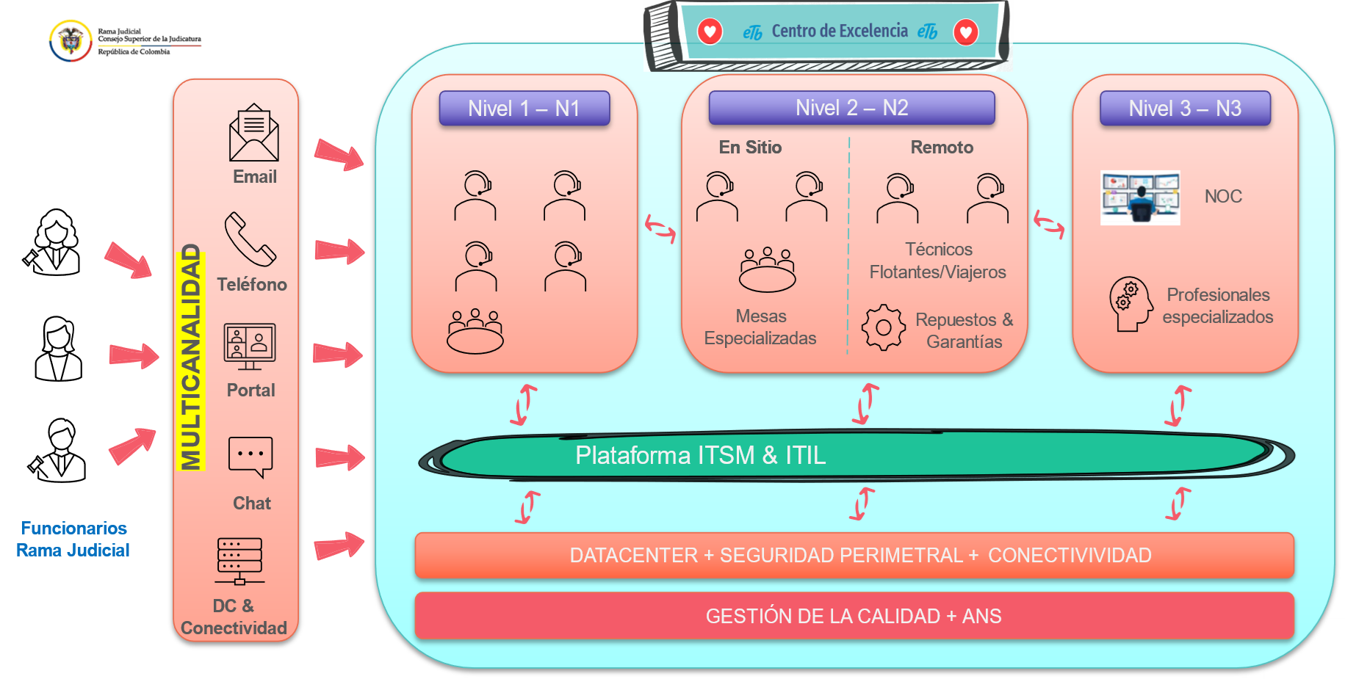
SECCIÓN DE SOPORTE TÉCNICO Y APOYO LOGÍSTICO
FUNCIONES
Servicio de Mesa de Ayuda Global y Centralizada para el soporte tecnológico a la Rama Judicial a Nivel Nacional
Configuración / Parametrización de Herramienta de Gestión de Servicios TI - ITSM
Suministro/Instalación de Cableado Estructurado para sedes propias de la Rama Judicial a nivel nacional.
Adquisición/Instalación de Unidades Ininterrumpidas de Potencia UPS para la Rama Judicial a nivel nacional.
Puntos de Contacto – Call Center
Mesas Especializadas
Aplicativos Misionales
Correo Electrónico
Justicia XXI
Jurisprudencia
Interventoría integral para los servicios de conectividad, Datacenter, videoconferencias, correo electrónico y mesa de ayuda.

Slide 29
DIVISIÓN DE SEGURIDAD DE LA INFORMACIÓN Y CIBERSEGURIDAD
FUNCIONES
Gestión de Seguridad de la Información y Ciberseguridad en la Rama Judicial, a través del SGSI (ISO 27001, ISO 27032)
Cumplimiento de normatividad aplicable en seguridad de la información, ciberseguridad y protección de datos.
Gestión de la protección de Datos personales en la Rama Judicial, a través de la normatividad aplicable y mejores practicas internacionales.
Fortalecer capacidades de los servidores judiciales en seguridad de la información, ciberseguridad y protección de datos
Gestión de riesgos de seguridad de la Información, ciberseguridad y protección de datos personales, alineados con el sistema de gestión de continuidad de operaciones de la Rama Judicial (ISO 22301)
ACUERDO PCSJA22-12033 (29/12/2022) – “Por medio del cual se crean unos cargos con carácter permanente en la planta de la Dirección Ejecutiva de Administración Judicial, las direcciones seccionales de administración judicial y se dictan otras disposiciones”

Slide 30
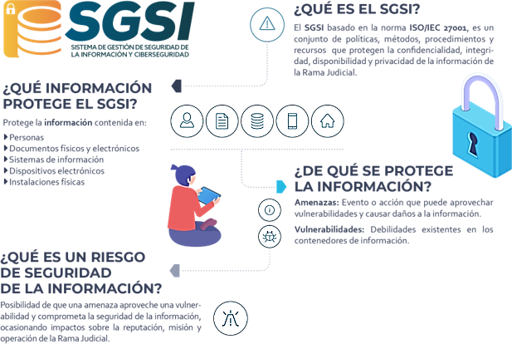

Slide 31



DIVISIÓN DE SEGURIDAD DE LA INFORMACIÓN Y CIBERSEGURIDAD
CONFORMACIÓN
Estamos iniciando el despliegue del SGSI a Nivel Nacional, a través de las siguientes actividades:
Requisitos ISO/IEC 27001:2013
Manual SGSI
Talleres de capacitación y/o charlas de sensibilización
Actividades de levantamiento de Información para:
a. Identificar los activos de Información & gestión de riesgos de seguridad de la información.
b. Inventario de Bases de Datos Personales.
c. Realizar el análisis de impacto en la continuidad de los servicios judiciales y de apoyo.
Instalar los agentes IDR (Rapid7 ) & JudIT (Ivanti)
Riesgos
Manual de Políticas SGSI
Manual PDP
Ley 1581 de 2012
Procedimientos y otros
Procedimientos y otros

Slide 32
DIVISIÓN DE SEGURIDAD DE LA INFORMACIÓN Y CIBERSEGURIDAD
Políticas de seguridad de la información
Para proteger la información de la Rama Judicial, debemos tener en cuenta las siguientes políticas:
Las únicas personas que pueden realizar instalaciones de software en los equipos son los servidores judiciales pertenecientes a la Unidad de Informática de Nivel Central.
Evite almacenar en los equipos de la Entidad información de índole personal.
No esta permitido el uso del correo corporativo en cadenas de mensajes, spam o registro en sitios de internet para temas personales.
Para el acceso a los sistemas de información o aplicaciones, use una contraseña fuerte y no lo comparta.
Al recibir un correo electrónico es importante validar de que el remitente sea de confianza o conocido.
Cuidado con los enlaces y archivos adjuntos: Evite hacer clic en enlaces sospechosos o descargar archivos adjuntos de fuentes no confiables. Verifique la legitimidad de los enlaces antes de acceder a ellos.
Pantalla limpia: Bloquee la sesión del equipo de computo cuando se ausente del mismo.
Escritorio limpio: Mantenga su escritorio ordenado y libre de documentos impresos o notas con información reservada cuando se ausente del mismo.
Habilite el Múltiple factor de autenticación (MFA) para acceder al correo electrónico de la Rama Judicial.

Slide 33

ALCANCE SGSI RAMA JUDICIAL
El Sistema de Gestión de Seguridad de la Información, Ciberseguridad y Protección de Datos Personales aplica a todos los servidores judiciales, contratistas y proveedores externos que gestionan activos y contenedores de información en todos los procesos estratégicos, misionales, de apoyo, y de evaluación y mejora del Consejo Superior de la Judicatura (CSJ) y de la Dirección Ejecutiva de Administración Judicial (DEAJ), con el fin de garantizar su confidencialidad, integridad y disponibilidad de la información.

Slide 34
ALCANCE DE CERTIFICACIÓN ISO 27001
DEAJ
Despacho del Director Ejecutivo de Administración Judicial
Unidad de Informática
Grupo de Proyectos Especiales de Tecnología
ALCANCE DE CERTIFICACION
Para la vigencia 2022 de acuerdo por los lineamientos establecidos por la Magistrada líder del SIGCMA en su Calidad de representante de la Alta Dirección, se presentó a procesos de certificación la Unidad de Informática y el Grupo de Proyectos Especiales en Tecnología de la Dirección Ejecutiva de Administración Judicial – DEAJ

Slide 35
ALCANCE DEL SISTEMA
CONSEJO SUPERIOR
DE LA JUDICATURA
DEAJ
UNIDAD DE COMPRAS P{UBLICAS
GRUPO DE GESTIÓN PROYECTOS ESTRATÉGICOS
UNIDAD DE PLANEACIÓN
UNIDAD DE CONTROL INTERNO
SIGCMA
GRUPO DE PROYECTOS ESPECIALES DE TI - GEPT
UNIDAD
INFORMÁTICA - DEAJ
CENTRO DE DOCUMENTACIÓN JUDICIAL
UNIDAD DE RECURSOS HUMANOS
OTROS GRUPOS DE INTERÉS
UDAE

Slide 36
OBJETIVO SGSI
Diseñar, establecer, implementar, operar y mantener un Sistema de Gestión de Seguridad de la Información, Ciberseguridad y Protección de Datos Personales, según lo establecido en las normas ISO 27001:2013, ISO 27032:2012, así como en la Ley 1581 de 2012 de Protección de Datos Personales y la Ley 1712 de 2014 de Transparencia y en el Modelo de Seguridad y Privacidad de la Información de MINTIC, con el fin de asegurar la confidencialidad, disponibilidad e integridad de la información de la Rama Judicial.

Slide 37
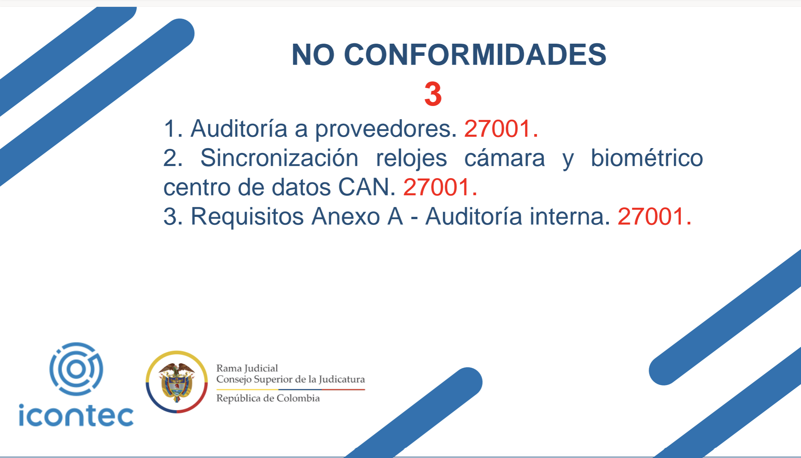
NO CONFORMIDADES AUDITORÍA EXTERNA 27001:2013

Slide 38
HALLAZGOS AUDITORÍA EXTERNA 27001:2013
Evidencias
Plan de trabajo para auditoría a proveedores
Fecha | Proveedores a Auditar
2 de Agosto 2023 8:15 a.m. – 12:00m | Ernst & Young SAS - EY
3 de Agosto 2023 8:15 a.m. – 12:00m | Best Tecnology S.A.
Teniendo en cuenta el informe entregado por parte de Icontec el Proveedor MNEMO no se audita toda vez que la División de Seguridad de Información, empieza con la vinculación del director de la división de seguridad a final de enero 2023 y a partir de la fecha se adelanta el proceso de cierre con el contratista MNEMO y el inicio de contratación y adjudicación del nuevo contrato de seguridad de información al consorcio EY-i2SS a partir de abril 1 de 2023. A marzo 31 de 2023 la división de seguridad de información solo contaba con 1 profesional universitario y el director de la división el cual viene realizando el proceso de selección y contratación de personal para conformar el equipo de seguridad de información

Slide 39
SINCRONIZACIÓN DE BIOMÉTRICOS, RELOJES, CÁMARAS CENTRO DE DATOS CAN
Desde la recepción del informe con las no conformidades, se dio inicio con gestión de la acción correctiva, a fin de dar cierre a esta, para lo cual presentamos las siguientes evidencias:
Envío de correos de notificación y seguimiento a las acciones correctivas.
Informe Técnico que evidencia la sincronización de los relojes, biométricos y cámaras del Data Center CAN (30 de dic-2022).

Slide 40
ANEXO A – OBJETIVOS DE CONTROL Y CONTROLES DE REFERENCIA
A.5
Políticas de seguridad de la Información
A.12
Seguridad de las operaciones
A.6
Organización de la seguridad de la Información
A.13
Seguridad de las comunicaciones
A.7
Seguridad de los recursos humanos
A.14
Adquisición desarrollo y mantenimiento de sistemas.
A.8
Gestión de Activos
A.15
Relación con los proveedores
A.9
Control de acceso
A.16
Gestión de incidentes de seguridad de la información
A.10
Criptografía
A.17
Aspectos de seguridad de la información, de la gestión de continuidad del negocio
A.11
Seguridad física y del entorno
A.18
Cumplimiento

Slide 41
GRACIAS

